Slide 1
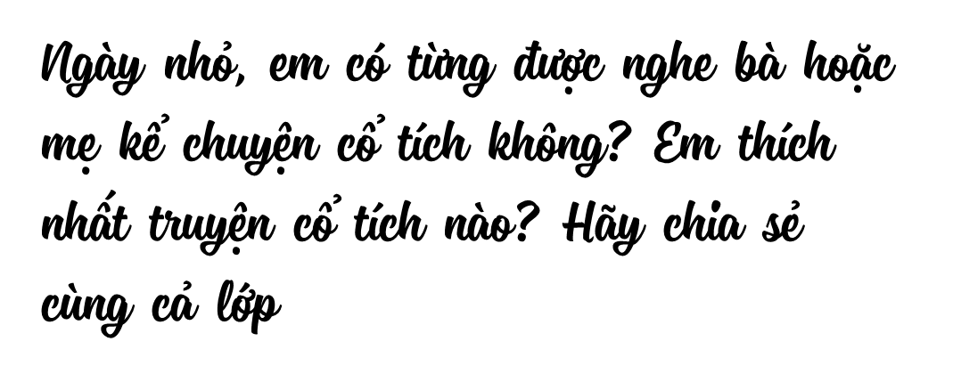
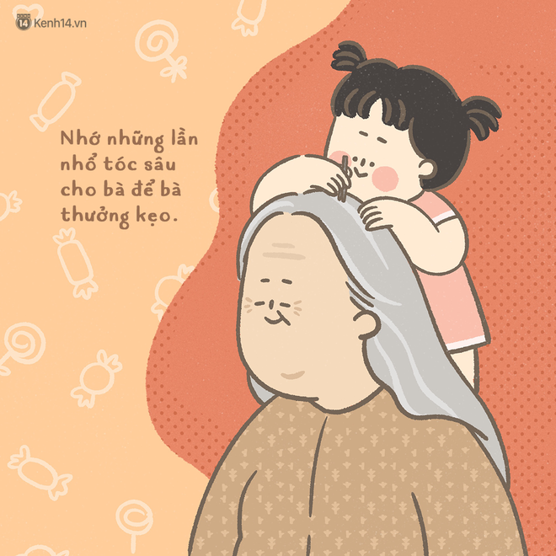
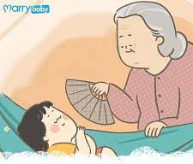
Notes:
Giáo án của Thảo Nguyên (0979818956)

Slide 2

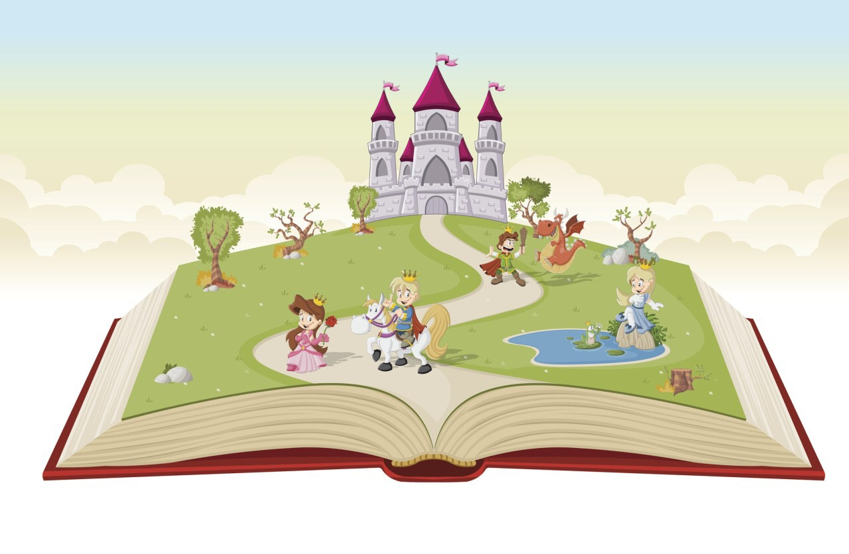
Notes:
Giáo án của Thảo Nguyên (0979818956)

Slide 3
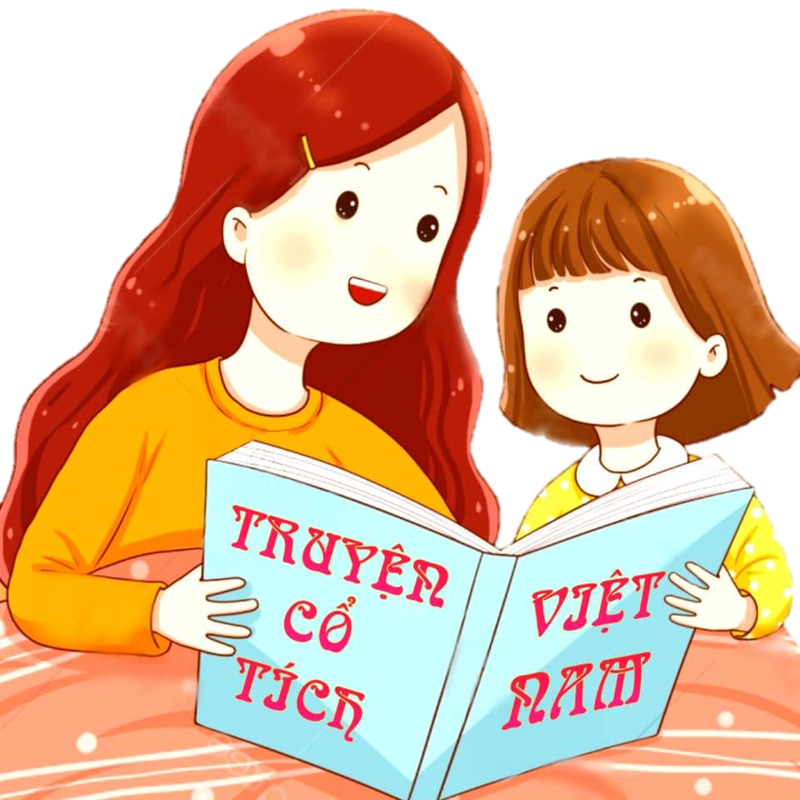
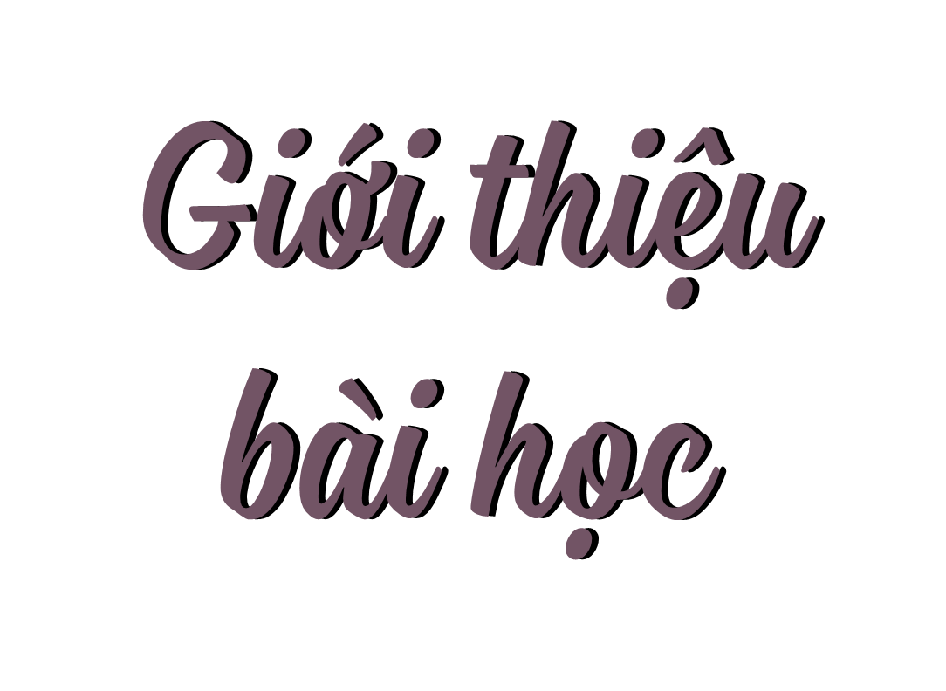
I
Notes:
Giáo án của Thảo Nguyên (0979818956)

Slide 4

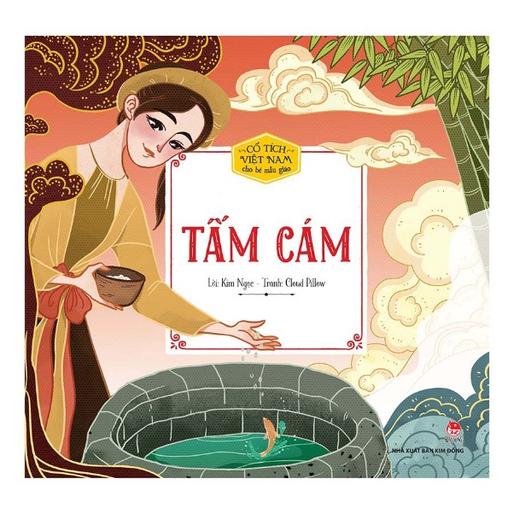
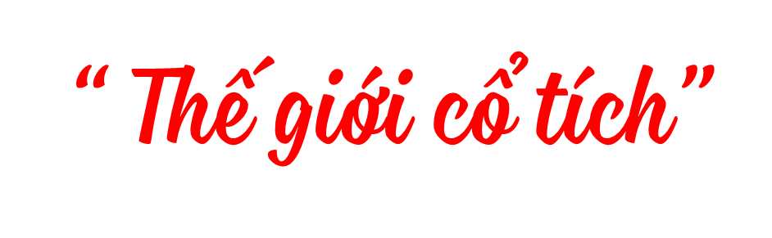

Đưa các em trở về với tuổi thơ với những câu chuyện ý nghĩa, những phát hiện thú vị và sâu sắc
Notes:
Giáo án của Thảo Nguyên (0979818956)

Slide 5

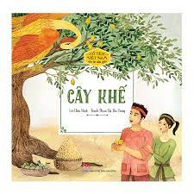
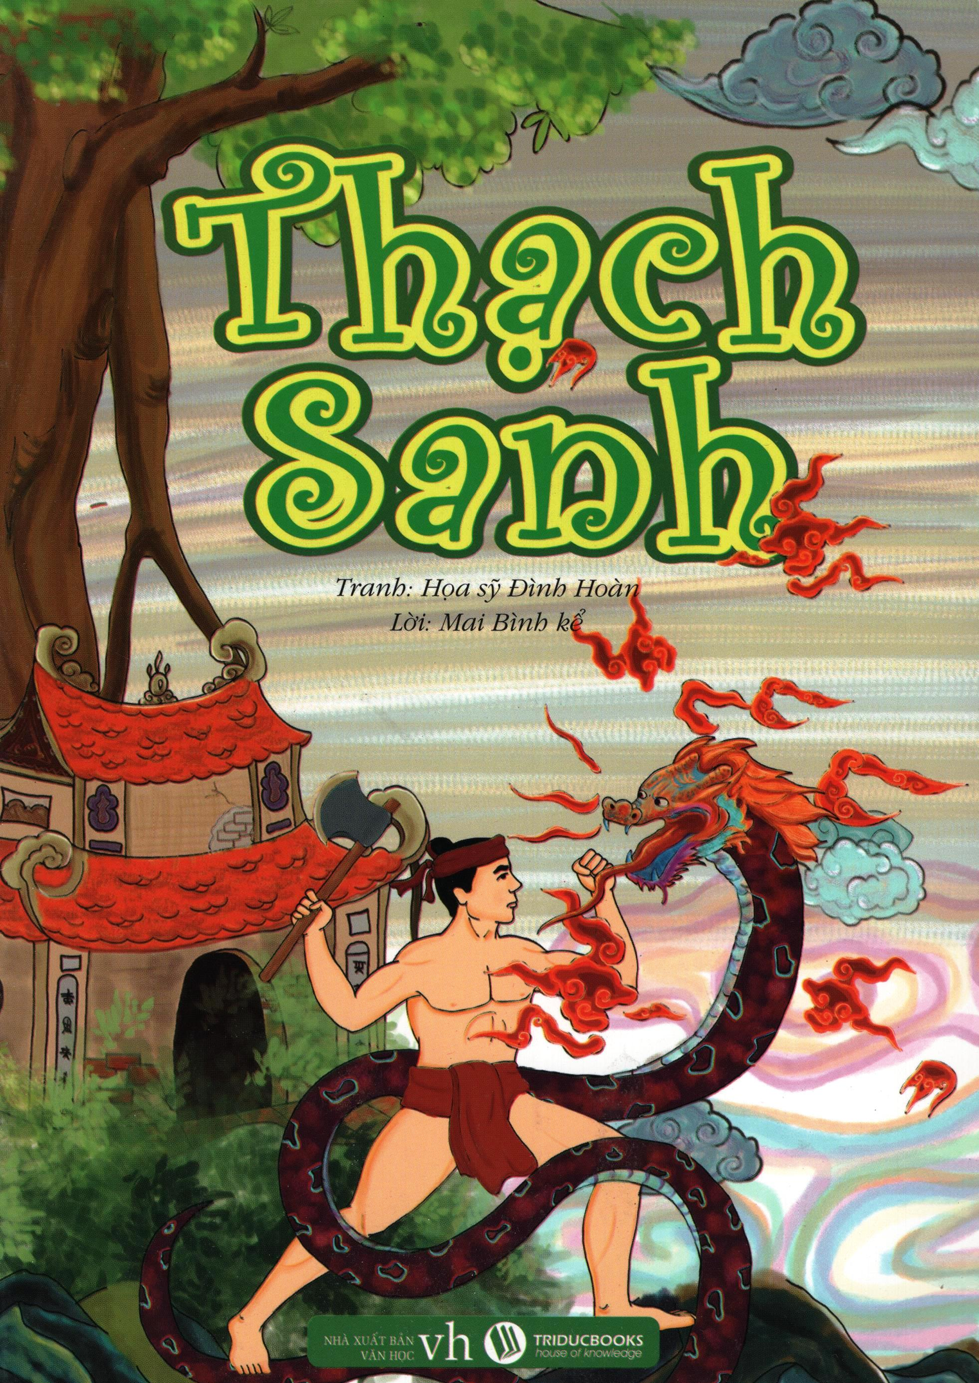
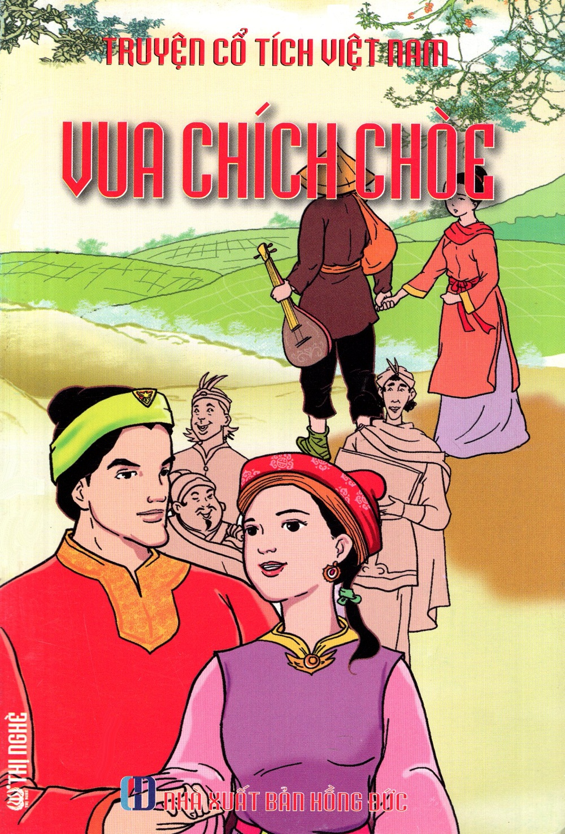
- Truyện cổ tích
+ Thạch Sanh
+ Cây khế
+ Vua chích chòe
Notes:
Giáo án của Thảo Nguyên (0979818956)

Slide 6
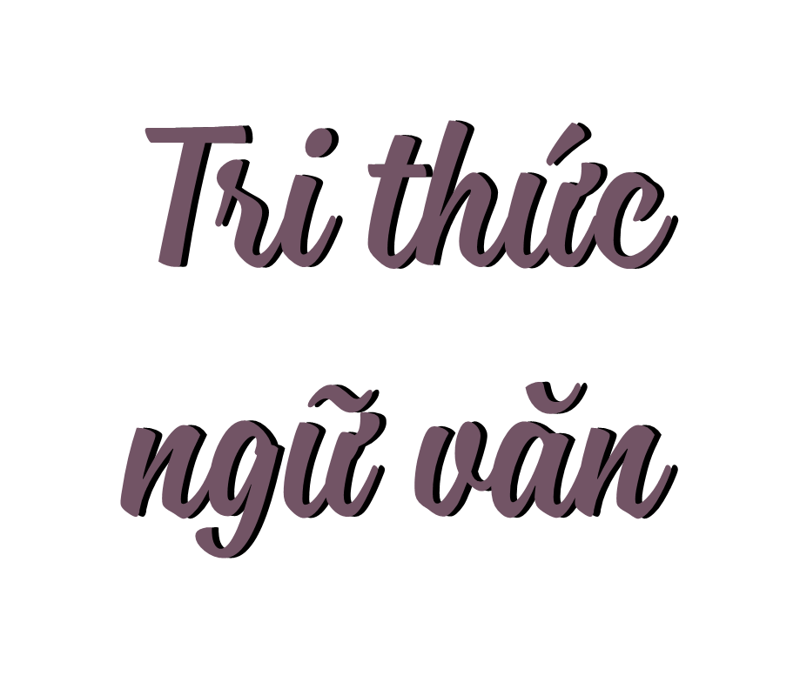
II
Notes:
Giáo án của Thảo Nguyên (0979818956)

Slide 7

Dựa vào những từ khóa sau để hoàn thành khái niệm truyện cổ tích:
Truyện dân gian
Số phận, cuộc đời các nhân vật
Cái nhìn hiện thực
Người lao động
Ước mơ về cuộc sống tốt đẹp
Quan niệm đạo đức, lẽ công bằng
Yếu tố hư cấu, kì ảo
Notes:
Giáo án của Thảo Nguyên (0979818956)

Slide 8
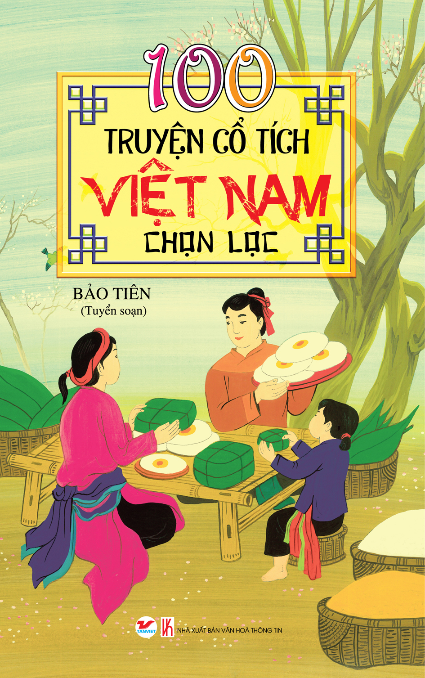
Truyện cổ tích là loại truyện dân gian có nhiều yếu tố hư cấu, kì ảo, kể về số phận và cuộc đời của các nhân vật trong những mối quan hệ xã hội. Truyện cổ tích thể hiện các nhìn về hiện thực, bộc lộ quan niệm đạo đức, lẽ công bằng và ước mơ về một cuộc sống tốt đẹp hơn của người lao động.
Notes:
Giáo án của Thảo Nguyên (0979818956)

Slide 9
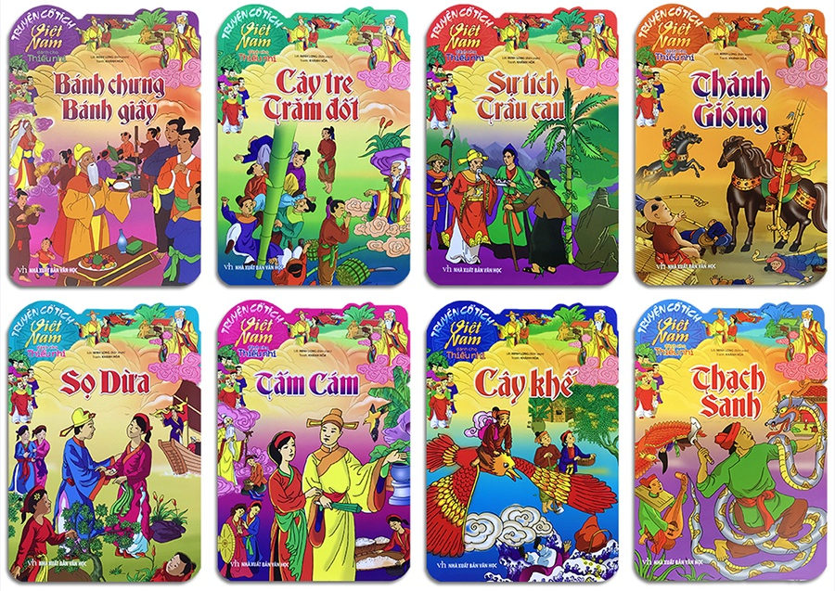
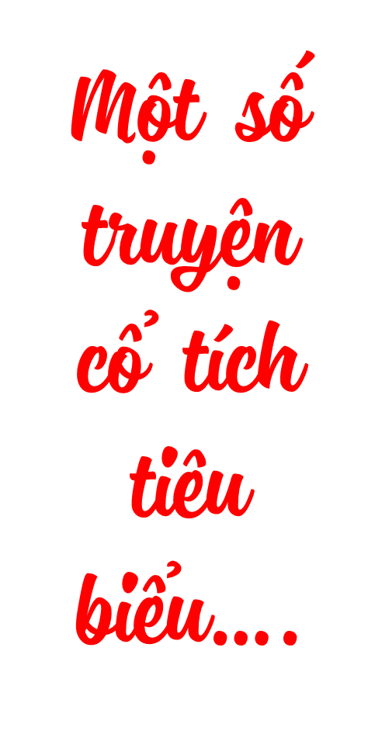
Notes:
Giáo án của Thảo Nguyên (0979818956)

Slide 10

Cốt truyện:
Nhân vật đại diện:
Kể về những xung đột trong gia đình, xã hội, phản ánh số phận của các cá nhân và thể hiện ước mơ đổi thay số phận của chính họ.
Chia thành 2 tuyến nhân vật: chính diện (tốt, thiện) và phản diện (xấu ác)
Nghệ thuật nổi bật:
Cách dẫn vào truyện:
Có các chi tiết hoang đường, kì ảo. Kể theo trật tự thời gian tuyến tính, thể hiện rõ quan hệ nhân quả.
Motip “Ngày xửa, ngày xưa…”
Lời kể mở đầu bằng từ ngữ chỉ không gian, thời gian xác định.
Notes:
Giáo án của Thảo Nguyên (0979818956)

Slide 11
SO SÁNH THỂ LOẠI TRUYỀN THUYẾT VÀ CỔ TÍCH
GIỐNG NHAU:
- Đều có yếu tố tưởng tượng, kì ảo
- Có nhiều chi tiết giống nhau: sự ra đời thần kì, nhân vật chính có tài năng phi thường
KHÁC NHAU:
TRUYỀN THUYẾT | CỔ TÍCH
- Kể về các nhân vật, sự kiện lịch sử
- Thể hiện cách đánh giá của nhân dân đối với nhân vật, sự kiện lịch sử được kể
- Cả người kể và người nghe đều tin là câu chuyện có thật
- Kể về cuộc đời, số phận của nhân vật
- Thể hiện ước mơ của nhân dân về cái thiện sẽ chiến thắng cái ác
- Cả người kể và người nghe đều tin là câu chuyện không có thật
Notes:
Giáo án của Thảo Nguyên (0979818956)

Slide 12
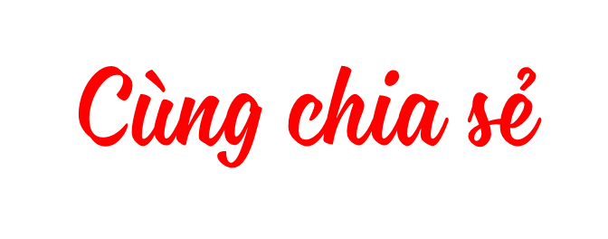

Chọn 1 truyện cổ tích yêu thích và liên hệ với tri thức ngữ văn vừa đọc:
- Tóm tắt cốt truyện
- Xác định nhân vật chính
- Chỉ ra yếu tố hoang đường, kì ảo sử dụng trong truyện
Notes:
Giáo án của Thảo Nguyên (0979818956)

